Slide 1
Экскурсия по любимому городу

Slide 2
Дорогие друзья!
Я, ваш самый веселый и умный друг – Знайка, приглашаю вас на увлекательную экскурсию по нашему родному городу Ярославлю! Мы с вами посетим множество замечательных и разнообразных мест и узнаем их захватывающую историю:

Slide 3
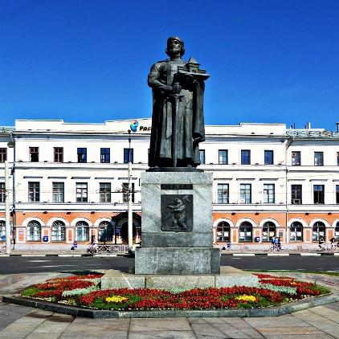
В центре города Ярославля на Богоявленской площади стоит памятник князю
Ярославу Мудрому.
Ярославль обрел достойный памятник своему основателю совсем недавно, жители долго не могли выбрать место. И наконец, установят это памятник в центре города. Вот уже более 20 лет знаменитый князь встречает
гостей Ярославля.

Slide 4
Очень много стихов и песен сочиняют про этот город. Послушайте одно из них.
Ярославль – не просто город, В нём российская душа! Он, как прежде, ныне молод, А, как Волга хороша!
Ярославль – живая сказка, Жить в ней хочется всегда. Звон малиновый на Пасху. Дарят всем колокола.
С этим городом, как с лирой.
Не расстанусь никогда.
На гербе медведь с секирой, Нипочём ему года…

Slide 5
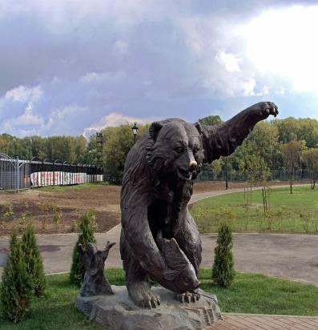
Изображения медведя – в городе можно увидеть повсюду, из дерева, летом из растений. Но только 3 медведя сделано из металла. Один из них – «медведь с рыбой» - находится в парке Тысячелетия. Если потереть ему нос – то это на удачу, а если загадать желание и потереть рыбу, то оно обязательно сбудется.

Slide 6
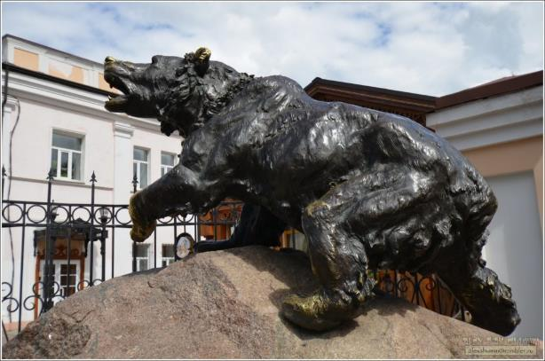
Ещё один, не менее популярный бронзовый мишка, который расположен в центре города. Его установили за год до празднования тысячелетия нашего города. Медведь с поднятой лапой замер на огромном камне, словно хочет шагнуть вперед. Он выглядит совсем как настоящий. Уникальность памятника в том, что медведь «ревёт» каждый час до наступления вечера.

Slide 7
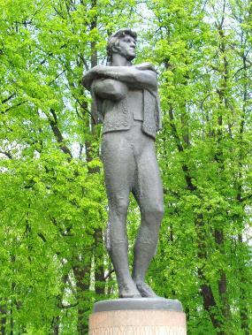
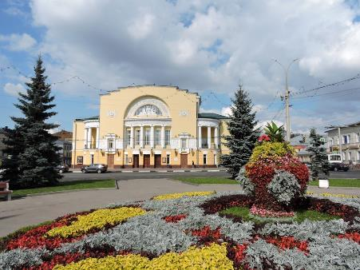
В центре города мы можем увидеть памятник
им. Фёдора Волкова. Этот замечательный человек создал в Ярославле первый в России театр. Сегодня Волковский театр — один из главных театров России: Волковский театр привлекает гостей города и Ярославцев.

Slide 8
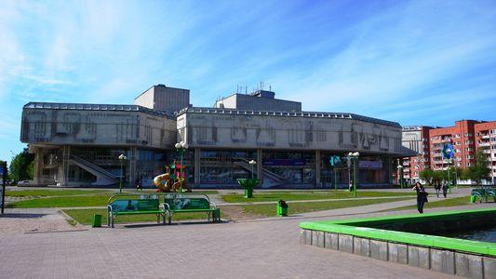
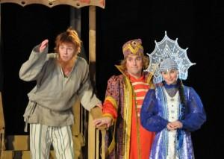
В Ярославле, на улице Свободы, находится Театр Юного Зрителя. Ярославский Театр Юного Зрителя уже много лет радует своих зрителей. Главным достоинством Ярославского детского театра является актеры.

Slide 9
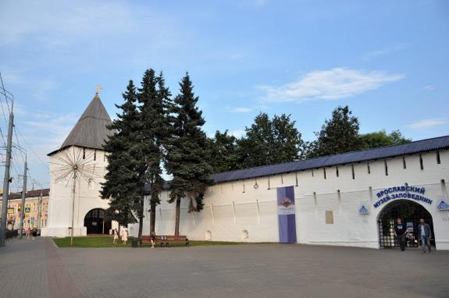
Ребята также в Ярославле очень много музеев.
Ярославский музей-заповедник – один из главных музеев в Ярославле. Здесь можно увидеть, как и исторические ценности, так и животных. Посетителей привлекают разные макеты. Это «Семья медведей» и «Семья волков», «Лоси», «Рысь» и другие.

Slide 10
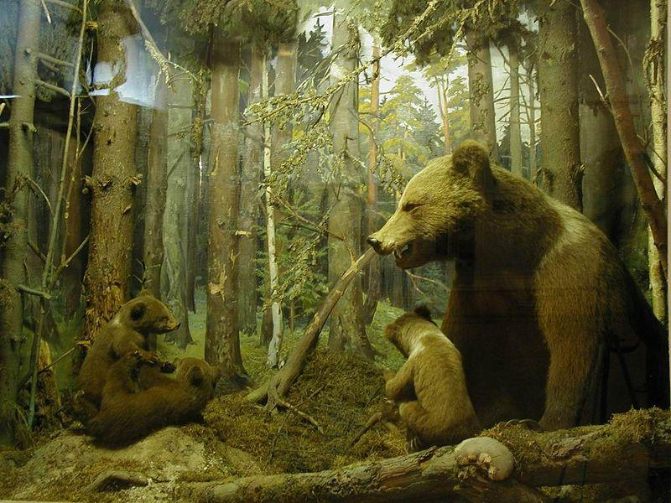
«Семья медведей»

Slide 11
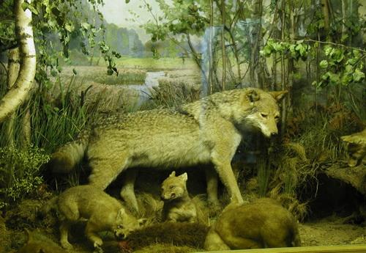
«Семья волков»

Slide 12
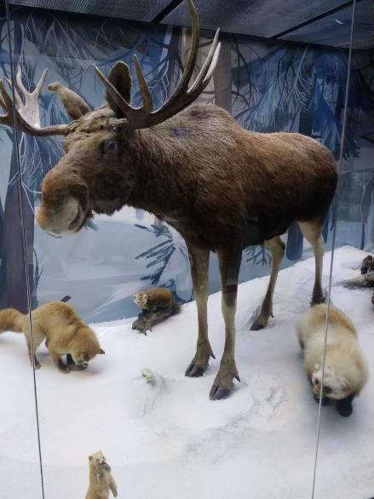
«Лоси»

Slide 13
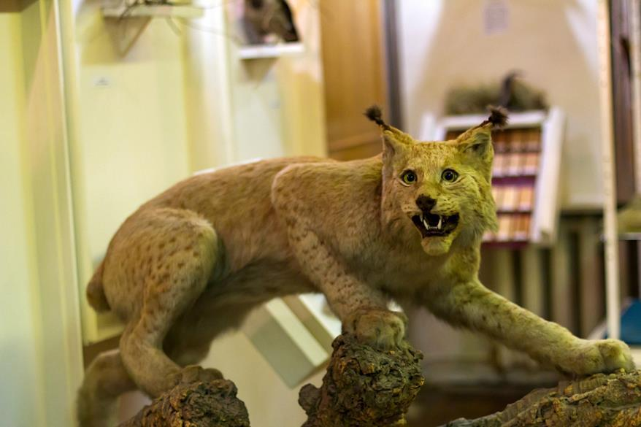
«Рысь»

Slide 14
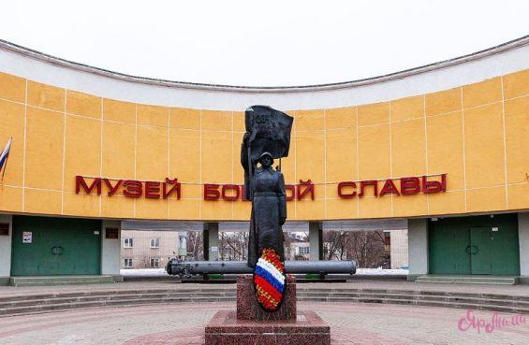
В городе Ярославле есть Музей боевой славы. В нем очень много интересных экспонатов. Около музея стоят уникальные боевые ракеты, танки и самолета.

Slide 15
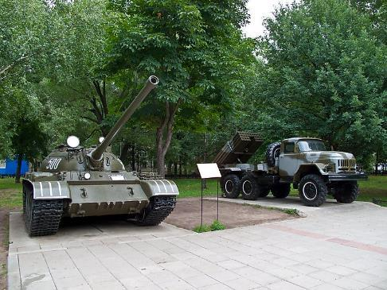
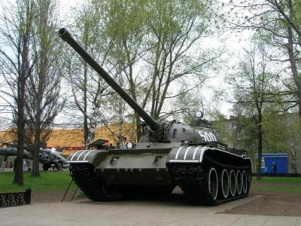
Танки

Slide 16
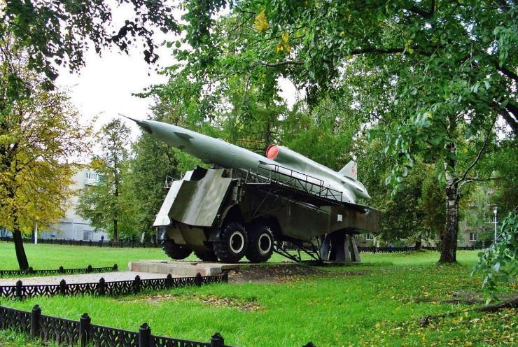
Ракеты

Slide 17
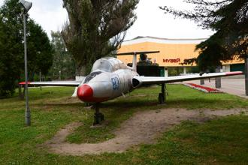
Самолета

Slide 18
На этом наше приключение подходит к концу. Надеюсь, что вам было весело, детишки! До свидания, друзья, мы с вами еще обязательно встретимся!

